Slide 1
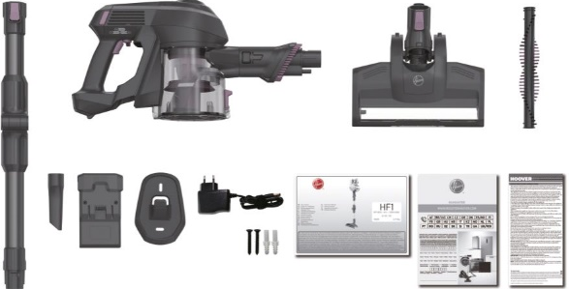
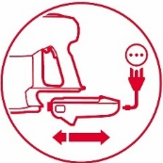
HF103X 011 - AKUMULÁTOROVÝ TYČOVÝ vysavač HF1
Multifunkční – tyčový a ruční akumulátorový vysavač, flexibilní trubice, samostatný cyklón, 22 V Lion baterie, 30 min provoz, LED osvětlení hubice, velká nádoba na prach 0,9 l, integrované příslušenství
Výkon a vlastnosti
Jmenovité napětí (V) 22
Doba provozu baterie (min) 30
Počet článků baterie 6
Typ baterie Lithium Ion (LION)
Výkon (W) 180
Hlučnost (dBA) 86
Funkce a výbava
Systém separace prachu Samostatný cyklón
Filtr na výstupu Textilní
Jmenovité napětí (nabíječky) (V) 230-240
Délka trvání prvního nabíjení (hod) 6
Doba potřebná k dobití z plně
vybitého stavu
(po prvním nabití) (hod) 6
Délka kabelu nabíječky (m) 1,5
Nastavení výkonu Tlačítkem ON/OFF na rukojeti stisknutím, nebo nepřetržitý režim. Standardní režim 30 min,
Turbo režim 15 min
LED ukazatel napájení Ano
LED osvětlení hubice Ano
Velký objem nádoby na prach (l) 0,9
Snadné vysypávání prachu One Touch
Montáž na stěnu Ano
Uložení příslušenství Na těle
Snadné vyjímání kartáče z hubice Ano
Parkovací pozice Ano
Příslušenství
Flexibilní trubice pro snadný úklid pod nábytkem
Motorizovaná hubice na všechny druhy povrchů
Integrované příslušenství na těle:
Štěrbinová hubice a prachový kartáč
Snadné vyjímání a nabíjení baterie s LED ukazatelem a možností nabíjet kdekoliv.
Logistická data
Kód 39401006
EAN kód 8059019065328
Barva Lilac s titanově šedou
Rozměry výrobku v x š x h (cm) 112 x 26 x 23,4
Čistá váha výrobku (kg) 2,7
Rozměry balení v x š x h (cm) 59,5 x 18,8 x 31
Hrubá váha s obalem (kg) 4,33
AKU VYSAVAČ
DOBA PROVOZU
30 MIN
MOTORIZOVANÁ HUBICE
S LED OSVĚTLENÍM
SNADNO VYJÍMATELNÝ KARTÁČ
NASTAVENÍ VÝKONU BUĎ STISKNUTÍM NEBO NEPŘETRŽITÝ PROVOZ
VYJÍMATELNÁ BATERIE S LED UKAZATELEM A MOŽNOSTÍ NABÍJENÍ KDEKOLIV
VELKÁ KAPACITY NÁDOBY NA PRACH 0,9 L
PŘÍSLUŠENSTVÍ NA TĚLE VYSAVAČE

